Slide 1
Eco²Way
Solução que combina sustentabilidade, bem-estar e saúde financeira
Luana Alencar Chagas de Carvalho
Guilherme Yuuta Mimura
Rodrigo Emílio Luizeto
Pedro Claudio Gomes Pavan dos Santos
Samuel Munhoz Menezes de Oliveira
Caio Gomes Bonatto
Hackathon 2026 -Fatec Araçatuba

Slide 2


Em 2023, as emissões de veículos atingiram o montante 223,8 toneladas de Co², representando cerca de 44% dos gases de efeito estufa emitidos em energia e processos industriais, segundo dados da Seeg(Sistema de Estimativas de Gases de Efeito Estufa do Observatório do Clima).
Segundo a pesquisa Sustentabilidade & Opinião Pública, feita pela Confederação Nacional da Indústria, em 2024, cerca de 88% da população adotam pelo menos 5 práticas sustentáveis relacionadas a consumo e reciclagem.
Ao passo que…
Perguntas-problema: O que pode estar gerando este viés ou resistência para um estilo de vida sustentável apenas no consumo e não na mobilidade urbana?
Fatec Araçatuba

Slide 3



Hipótese: A tangibilidade de um, falta no outro
Hackathon 2026 - Fatec Araçatuba
SOLUÇÃO: “Atribuir” algo tangível, de importância universal ao cidadão e ao tema de poluição advinda da mobilidade urbana, de tal forma que a adesão à estes fatores gerem consequências benéficas, como a redução de gases de efeito estufa, e promova uma maior sustentabilidade.
O cidadão reconhece com maior facilidade que está fazendo a diferença no meio ambiente pois o consumo sustentável é, de certa maneira, mais substancial, quantitativo…
Por outro lado, quando observamos a poluição pelos gases de efeito estufa, apesar das severas mudanças climáticas, a população parece mais dessensibilizada, pois não consegue mensurar ou sentir o peso de boas práticas neste cenário;
Desta filosofia nasce a Eco²Way, uma solução para a sustentabilidade que incentiva práticas econômicas e saudáveis ao seu usuário, e à partir disso, consegue gerar uma nova forma de consciência ecológica.

Slide 4
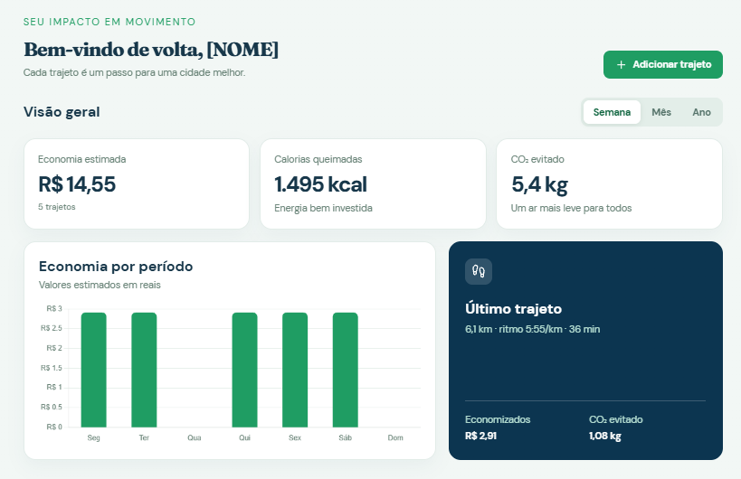
4 - Tela 1: Dashboard com balanço mensal de indicadores do sistema
Hackathon 2026 - Fatec Araçatuba
Mais precisamente falando, a Eco²Way terá como função principal sugerir opções de tráfego livres de gases de efeito estufa ao usuário, tentando convencê-lo com dados de economia e/ou consumo de combustível entre seus trajetos, gasto em real do combustível utilizado, Co² emitido e/ou evitado pelo usuário e calorias em potencial que o usuário poderia ter consumido caso optasse por dirigir-se ao seu destino caminhando, pedalando ou com outras práticas físicas.
Ao fim de certos períodos, o sistema montaria um balanço com todos os indicadores alcançados pelo usuário. Acreditamos que esse é um recurso importantíssimo no nosso sistema, pois mostrar os indicadores acumulados periodicamente atribui a “substância” que almejamos vincular à sustentabilidade pela redução dos gases estufa.
Segue ao lado o dashboard principal do sistema:

Slide 5
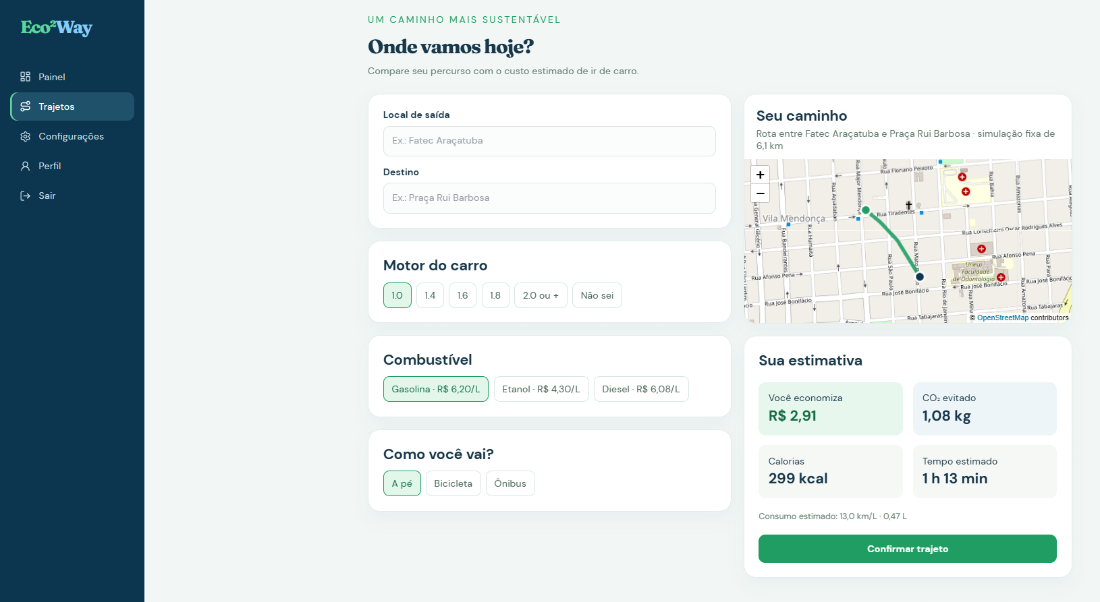
Hackathon 2026 - Fatec Araçatuba
5 - Tela 2: Acompanhamento diário dos trajetos do usuário
Naturalmente, o usuário poderá também conferir os indicadores antes de suas viagens.
Ao lado, demonstramos uma funcionalidade do sistema onde o usuário poderá consultar suas economias, gastos calóricos e poluentes poupados em tempo real, para incentivar ainda mais o usuário à ponderar por escolher um meio de transporte sustentável.
Para que isso seja possível, o usuário precisa declarar algumas informações, como o motor de seu carro, por exemplo. À partir dessa informação, o sistema poderá fazer os cálculos de consumo de combustível, dióxido de carbono emitido por ele na atmosfera e afins.
Do lado da saúde, ao declarar seu trajeto, o sistema fará também o cálculo de gasto calórico, baseando-se em qual método de transporte ele utilizará para se deslocar.

Slide 6
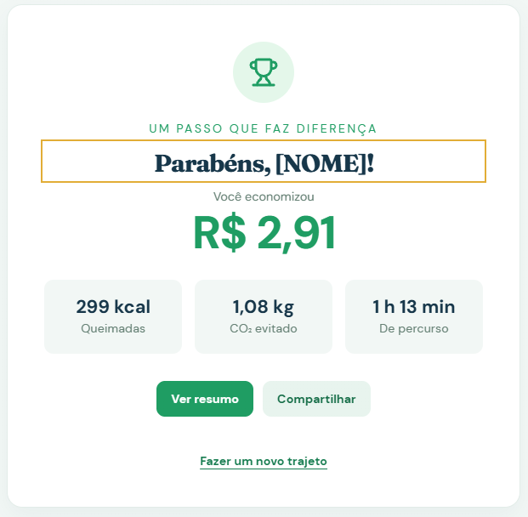
Hackathon 2026 - Fatec Araçatuba
6 - Tela 3: Gamificação como potencializador da auto-recompensa
Nesta tela, adicionamos o sistema de gamificação como forma de engajar o usuário a utilizar nossa aplicação, passando a sensação de compensação ao final de cada trajeto e valorização de seu esforço e consistência, com conquistas e medalhas. Além de gerar novos objetivos, ademais as propostas iniciais de sustentabilidade, bem-estar e saúde financeira.

Slide 7
Hackathon 2026 - Fatec Araçatuba
Referências
EIXOS. Transportes puxam emissões de energia do Brasil. Diálogos da Transição, [s. l.], [s. d.]. Disponível em: https://eixos.com.br/newsletters/dialogos-da-transicao/transportes-puxam-emissoes-de-energia-do-brasil/ . Acesso em: 5 nov. 2026.
MACHADO, Nayara. Transportes puxam emissões de energia do Brasil. Diálogos da Transição, 7 nov. 2024. Disponível em: https://eixos.com.br/newsletters/dialogos-da-transicao/transportes-puxam-emissoes-de-energia-do-brasil/ . Acesso em: 5 nov. 2026.

